Slide 1
Négy évszak
Nevem: Perényi Brigitta
Felkészítő tanár neve: Kertész Éva Zsuzsanna
Iskola neve: Hallássérültek Óvodája, Általános Iskolája, Speciális Szakiskolája,Egységes Gyógypedagógiai Módszertani Intézménye és Kollégiuma
Iskola címe: 1147, Budapest, Cinkotai út 125-137.

Slide 2
Évszakok
Csillagászati és meteorológiai megfigyelések alapján évente ismétlődő, hosszabb egyforma tulajdonsággal rendelkező időjárás szakaszokat évszakoknak nevezzük.
Notes:
https://hu.wikipedia.org/wiki/%C3%89vszak

Slide 3
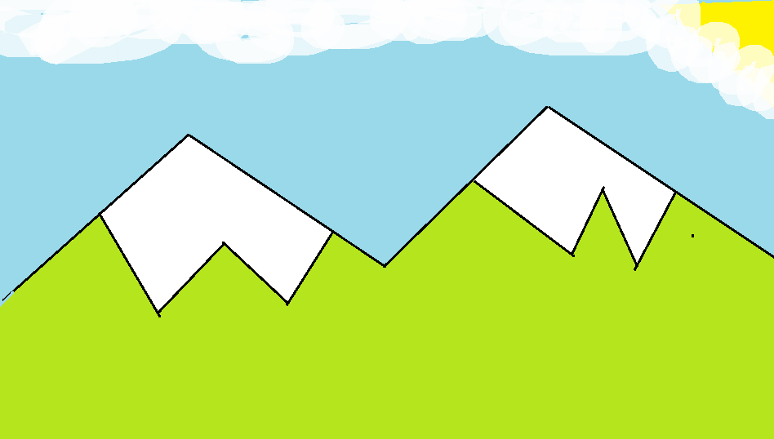
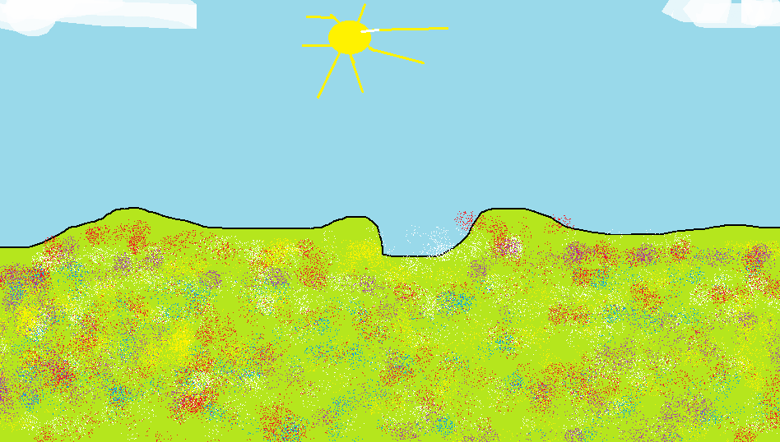

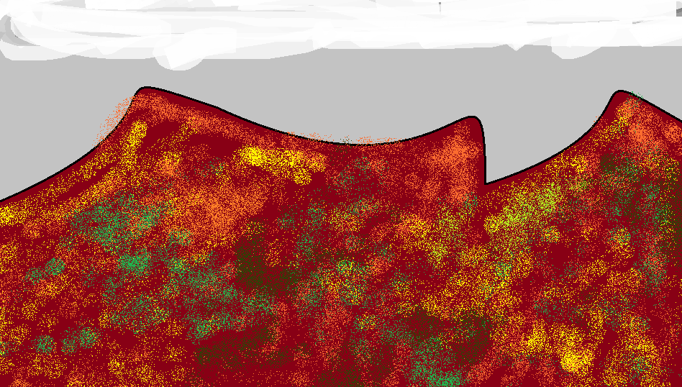
Négy évszak
Tél
Tavasz
Nyár
Ősz

Slide 4
Tél
Hideg van!
Csapadék: hó
Hőmérséklet: 0° és -20°
A lombhullató növények elveszítik levelüket!
Madarak melegebb helyen telelnek!
Sportok: síelés, snowboardozás, szánkózás, korcsolyázás
Ünnep: Mikulás, Karácsony és Szilveszter

Slide 5
Tavasz
Kellemes enyhén meleg idő!
Csapadék: eső
Hőmérséklet: +1°-tól +25°-ig
A növények rügyeznek és virágoznak!
A madarak visszatérnek!
Sportok: futás, kerékpározás, focizás, kosárlabdázás…stb.
Ünnep: Húsvét, Pünkösd

Slide 6
Nyár
Meleg és forró idő!
Csapadék: eső és jégeső
Hőmérséklet: +20°-tól +36°-ig
Növények általában kiszáradnak öntözés nélkül.
Madarak költenek!
Sportok: úszás, vitorlázás, szörfözés, strandröplabda…stb.
Ünnep: Államalapítás ünnepe

Slide 7
Ősz
Enyhén hideg vagy meleg idő!
Csapadék: sok eső
Hőmérséklet: -5°-tól +15°-ig
Növények lombja színes lesz!
Madarak elköltöznek melegebb éghajlatra!
Sportok: túrázás, hegyi kerékpározás…stb.
Ünnep: szüreti bál, nemzeti ünnep október 23

Slide 8
Évszakok hónapok szerint
TÉL | TAVASZ | NYÁR | ŐSZ
Január | Március | Június | Szeptember
Február | Április | Július | Október
December | Május | Augusztus | November
3 hónap | 3 hónap | 3 hónap | 3 hónap

Slide 9
1. Madarak mit csinálnak télen?
Visszatérnek!
Költenek!
Téli álmot alszanak!
Elköltöznek melegebb éghajlatra!

Slide 10
2. Lombhullató fák mit csinálnak tavasszal?
Rügyeznek és virágoznak!
Elhullatják a levelüket!
Zöldellnek!
Színes lombkoronába öltöznek!

Slide 11
3. Milyen csapadék van ősszel?
Hó
Jégeső
Pára
Eső

Slide 12
4. Milyen sportokat űzhetsz nyáron?
Úszhatsz, szörfözhetsz, vitorlázhatsz,
strand röplabdázhatsz...
Síelhetsz, snowboardozhatsz, korcsolyázhatsz….
Focizhatsz, kosarazhatsz, futhatsz, kerékpározhatsz…
Hegyi kerékpározhatsz, túrázhatsz….

Slide 13
5. Milyen hónapok tartoznak a őszhöz?
Június, július, augusztus
Szeptember, október, november
December, Január, Február
Március, április, május

Slide 14
6. Milyen hőmérséklet tartozik a télhez?
+1° - +25°
+ 20° - +36°
0° - -20°
-5° + 15°

Slide 15
Gratulálok helyesen válaszoltál!

1. kérdés
2. kérdés
3. kérdés
4. kérdés
5. kérdés
6. kérdés

Slide 16
Sajnálom a válasz rossz!

1. kérdés
2. kérdés
3. kérdés
4. kérdés
5. kérdés
6. kérdés

Slide 17
Források
https://hu.wikipedia.org/wiki/%C3%89vszak
http://tudasbazis.sulinet.hu/hu/termeszettudomanyok/termeszetismeret/ember-a-termeszetben-1-osztaly/evszakok-valtozasaval-kapcsolatos-tesztek/evszakok-jellemzoi

Slide 18
Köszönöm szépen a figyelmet!

